Slide 1

Príklady dobrej praxe pre (ne)plnoorganizované školy pri zavádzaní kurikulárnej reformy – prechod na cykly
20.8.2025 Košice

Slide 2
Čo náš čaká
Materiály k organizačným zmenám
Často kladené otázky
3. Príklad dobrej praxe z okresu Turčianske Teplice (Žilinský kraj)
4. Hľadanie príkladov dobrej praxe v Košickom kraji

Slide 3
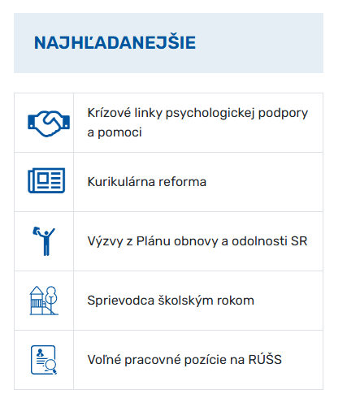
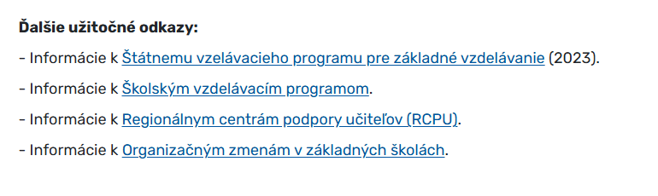

Organizačné zmeny v ZŠ v súvislosti s reformou – minedu.sk

Slide 4
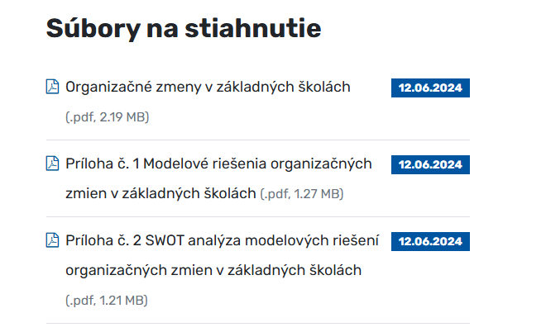
Organizačné zmeny v ZŠ v súvislosti s reformou – minedu.sk

Slide 5
Organizačné zmeny v ZŠ v súvislosti s reformou – minedu.sk
Hlavný dokument: Organizačné zmeny v ZŠ – Návrh postupu riešenia
Návod pre školy a zriaďovateľov, ako postupovať po výbere daného modelového riešenia.
Príloha č. 1: Tabuľka modelových riešení
Zhodnotenie pozitív a negatív každého riešenia po pracovno-právnej, organizačno-právnej, pedagogickej, priestorovej, finančnej a geografickej stránke. ​
Zozbierané informácie z terénu a roztriedené do jednotlivých oblastí.
Príloha č. 2: SWOT analýzy pre každé modelové riešenie
Výhody/nevýhody, príležitosti/riziká. ​
Zjednodušený prehľad na základe informácií z prílohy č.1. ​
Vizuálne prehľadné.

Slide 6
Organizačné zmeny v ZŠ v súvislosti s reformou – minedu.sk
len 1. cyklus - neplnorganizovaná škola zruší 4. ročník ​
1. aj 2. cyklus - neplnoorganizovaná škola vytvorí 5. ročník ​
elokované pracovisko - neplnoorganizovaná škola sa stane elokovaným pracoviskom inej plnoorganizovanej školy ​
​
Školský klaster zatiaľ neumožňujeme, nakoľko je potrebná jeho špecifikácia v zákone č. 596/2003 a v zákone č. 597/2003. ​

Slide 7
Organizačné zmeny v ZŠ v súvislosti s reformou – minedu.sk
Pred výberom vhodného modelového riešenia organizačných zmien si škola so zriaďovateľom pomenuje svoje očakávania aj vlastné možnosti a porovná ich s možnosťami uvedenými prílohe č. 1 a v prílohe č. 2. ​
Dôkladne zvážia všetky riziká, ktorých riešenie by bolo nad ich sily, zdroje a možnosti. Následne si škola spolu so zriaďovateľom zvolí jedno z modelových riešení a riadi sa uvedeným postupom v hlavnom dokumente. ​
Školy budú financované tak, ako doteraz cez normatívny príspevok. ​

Slide 8
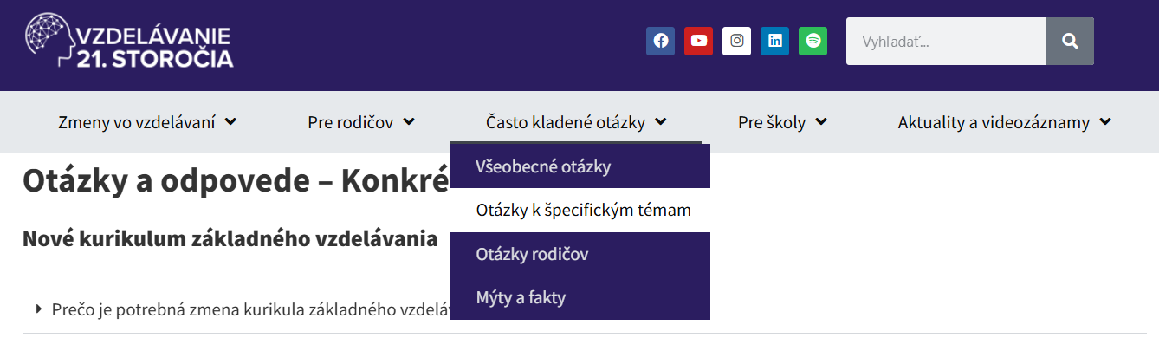
Často kladené otázky – vzdelavanie21.sk

Slide 9
Často kladené otázky – vzdelavanie21.sk
Kvalifikovanosť učiteľov na 1. stupni pre vyučovanie v 5. ročníku bude uznaná – bude to platiť aj pre riaditeľa, ak v súčasnosti spĺňa kvalifikačné predpoklady s vyštudovaným učiteľstvom pre 1. stupeň?
Áno. Pre riaditeľov a riaditeľky, ktorí sú pedagogickými zamestnancami platia podľa vyhlášky (Vyhláška MŠVVaŠ SR č. 173/2023 Z. z.) rovnaké kvalifikačné predpoklady ako pre iných pedagogických zamestnancov.
Ako bude uznaná kvalifikovanosť učiteľov v 2. cykle?
2. cyklus je podľa štátneho vzdelávacieho programu súčasťou 1. stupňa vzdelávania. Avšak, kvôli zabezpečeniu lepšieho prechodu na 2. stupeň ZŠ, je odporúčané, aby sa na vyučovaní v 2. cykle rovnomerne podieľali učitelia pre 1. stupeň aj 2. stupeň základnej školy. V druhom cykle sú kvalifikovaní PZ, ktorí spĺňajú kvalifikačné predpoklady pre prvý a druhý stupeň základnej školy podľa vyhlášky TU.
173/2023 Z. z.
VYHLÁŠKA o kvalifikačných predpokladoch pedagogických zamestnancov a odborných zamestnancov

Slide 10
Organizačné zmeny
Neplnoorganizovaná škola – spájanie ročníkov (stupeň/cyklus)
Prechod na inú školu s iným ŠVP

Slide 11
INÉ OTÁZKY
Vypracovanie učebných osnov + zavádzanie nového kurikula
Metodický portál Učíme (ucime.vzdelavanie21.sk)
  Kľúčové oblasti zmien
  Kroky k zmenám v našej škole
NIVAM krajské pracovisko v Košiciach

Slide 12
INÉ OTÁZKY – ideálne cez RÚŠS
Finacovanie supervízora – SFRŠ
Asistenti – Odbor pedagogických a odborných zamestnancov
ŠVP pre nadaných žiakov – aktuálne ŠVP + škola v ŠkVP si vypracuje špecifiká
ŠVP pre ZZ žiakov – revízia ŠVP (SNIV)
ŠVP pre žiakov so ŠVVP – v diskusii (SNIV)

Slide 13

Diskusia a otázky

Slide 14
Čo sa nám podarilo v okrese Turčianske Teplice (Žilinský kraj)
1. Vzájomne prepojenie sa: RCPU, RÚŠS, MŠVVaM SR
2. Oboznámenie sa so situáciou v okrese Turčianske Teplice
3. Apríl - Spoločné stretnutie: RCPU, RÚŠS, MŠVVaM SR, riaditelia, starostovia, školské úrady
4. Do konca mája – stretnutie v komunite (škola, rodičia, školský úrad, starosta)
5. Jún – príklad dobrej praxe

Slide 15

Aktuálna situácia neplnoorganizovaných škôl v okrese TR
Prehľad škôl v okrese TR:
Obec Dubové Základná škola neplnoorganizovaná
Obec Jazernica Základná škola s MŠ neplnoorganizovaná
Obec Malý Čepčín Základná škola s MŠ neplnoorganizovaná
Obec Sklené Základná škola neplnoorganizovaná
Obec Horná Štubňa Základná škola plnoorganizovaná
Obec Slovenské Pravno Základná škola plnoorganizovaná
Obec Mošovce Základná škola pri SŠ plnoorganizovaná
Mesto TR ZŠ s MŠ pri Spojenej škole/Školská plnoorganizovaná
Mesto TR EP pri SŠ-ZŠ/Horné Rakovce plnoorganizovaná
Mesto TR Základná škola s MŠ/Žarnovická neplnoorganizovaná

Slide 16
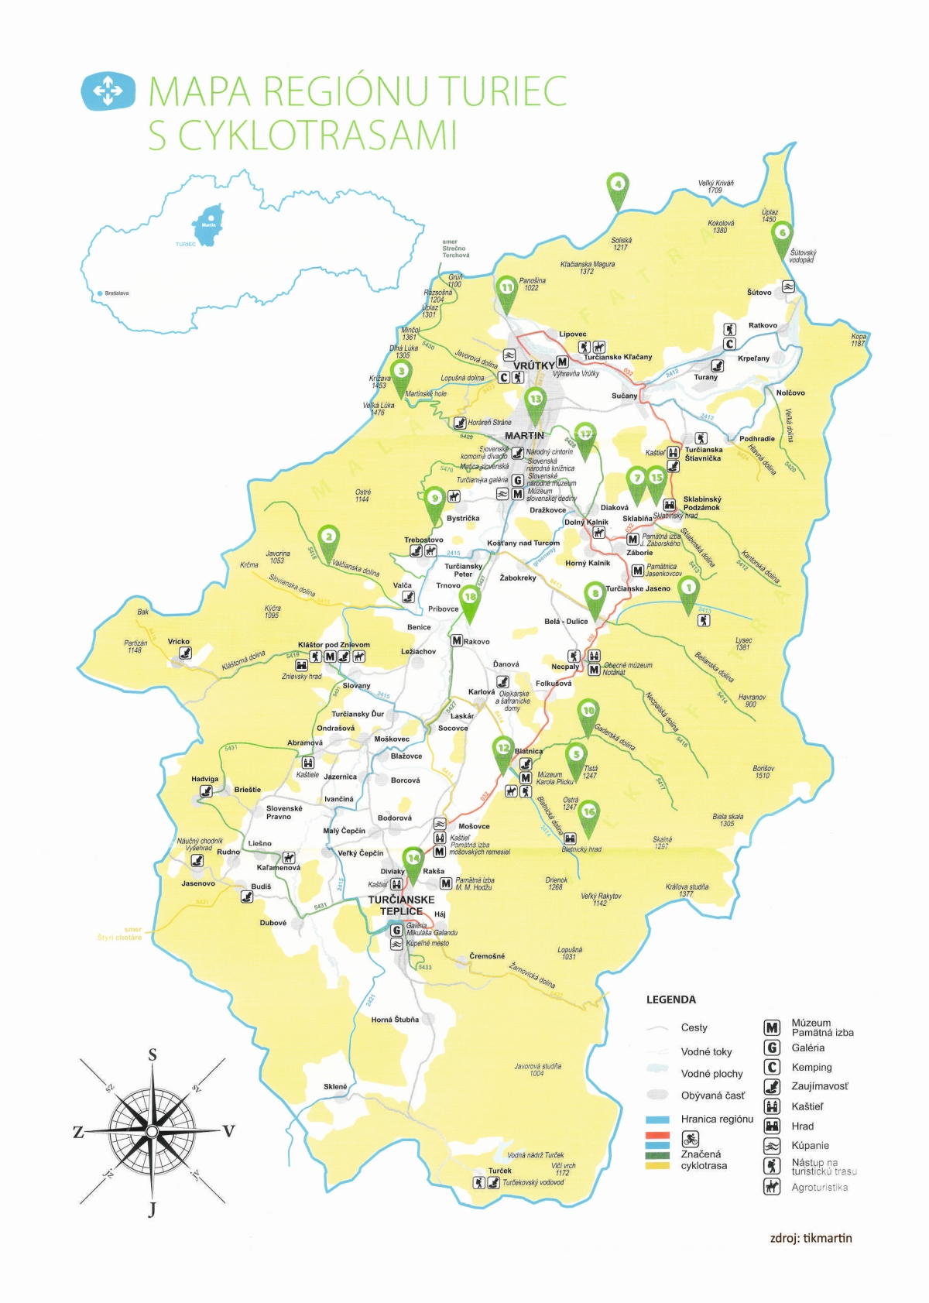
Plnoorganizované školy
okres TR:
Turčianske Teplice/622 žiakov
spojené 2 školy v rámci mesta
Horné Rakovce/178 žiakov
Školská/444 žiakov
Mošovce/179 žiakov
Horná Štubňa/138 žiakov
Slovenské Pravno/86 žiakov

Slide 17
Sklené/TR = 15,2 km 14 žiakov
Sklené/H. Štubňa = 9,7 km
Diviaky/TR = 2 km 62 žiakov
Diviaky/Mošovce = 5 km
Malý Čepčín/TR = 6 km 25 žiakov
Malý Čepčín/Jazernica = 3,3 km
Malý Čepčín/Mošovce = 4,2 km
Malý Čepčín/Slovenské Pravno = 8,5 km
Jazernica/TR = 8 km 21 žiakov
Jazernica/Malý Čepčín = 3,3 km
Jazernica/Mošovce = 6,6 km
Jazernica/Slovenské Pravno = 8,3 km
Dubové/TR = 8 km 17 žiakov
Dubové/Mošovce = 10 km
Dubové/Slovenské Pravno = 7,9 km

Slide 18
Odporúčania pre zriaďovateľov a školské úrady
kurikulárna reforma a kompetencie regionálneho úradu školskej správy
demografia regiónu (graf)
školský obvod, spádová škola
sieť škôl a školských zariadení Slovenskej republiky

Slide 19
Riadená diskusia - priestor na otázky, skúsenosti a výmenu názorov
Dve skupiny – riaditelia spolu a zriaďovatelia spolu
Ako navrhujete riešiť situáciu vo svojom okrese na základe vzájomnej spolupráce?
→Spoločné zdieľanie, prezentovanie nápadov

Slide 20
Riadená diskusia - priestor na otázky, skúsenosti a výmenu názorov
Dvojice - zriaďovateľ spolu s riaditeľom
Ako navrhujete riešiť situáciu vo svojej obci na základe vzájomnej spolupráce?
→Spoločné zdieľanie, prezentovanie nápadov

Slide 21
Čo sa nám podarilo v okrese Turčianske Teplice (Žilinský kraj)
1. Vzájomne prepojenie sa: RCPU, RÚŠS, MŠVVaM SR
2. Oboznámenie sa so situáciou v okrese Turčianske Teplice
3. Apríl - Spoločné stretnutie: RCPU, RÚŠS, MŠVVaM SR, riaditelia, starostovia, školské úrady
4. Do konca mája – stretnutie v komunite (škola, rodičia, školský úrad, starosta)
5. Jún – príklad dobrej praxe

Slide 22
Výstup
4 z 5 malotriedok si plánuje vytvoriť 5. ročník. (Malý Čepčín plánuje zatiaľ len 1. cyklus.)
Plnoorganizované školy (Horná Štubňa, Slovenské Pravno, Mošovce) nezorganizovali stretnutie + TR – nepoznáme plán, keď sa im zníži počet žiakov v 5. ročníku (Mošovce si vydýchnu, majú veľa žiakov).
Dubové si ponechá len 1. cyklus + stane sa elokovaným pracoviskom malotriedky v obci Diviaky (2 cykly).
V ostatných školách stav zostáva nezmenený – bez prípravy na organizačné zmeny

Slide 23
Diskusia a otázky

Slide 24
Riadená diskusia - priestor na otázky, skúsenosti a výmenu názorov
Dvojice - zriaďovateľ spolu s riaditeľom
Ako navrhujete riešiť situáciu vo svojej obci na základe vzájomnej spolupráce?

Slide 25
Diskusia a otázky
maria.orlovska@minedu.sk

